Slide 1
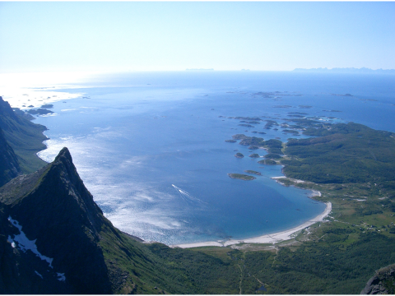
PlanCoast - innlegg 28/10-16 Kjell Harvold, NIBR - HiOA

Slide 2
WP 1
WP1: Arne Tesli og Kjell Harvold By- og region-forskningsinstituttet, NIBR - HiOA + Knut Bjørn Stokke, NMBU
Case-studier knyttet til to fylker (Vestfold og Hordaland) med intervju av kommuner, fylkesnivå og andre aktuelle

Slide 3
Publisering 2016
«Kampen om strandsonen» Artikkel i Plan, nr. 2/2016 (av Kjell Harvold, Knut Bjørn Stokke & Arne Tesli)
«Lokal planlegging utfordres av oppdrettsnæringen» Kronikk i Forskning.no, september 2016 (av Kjell Harvold, Sigrid Stokstad & Arne Tesli)

Slide 4
Strandsonen: Mer planlegging?
År | Plansaker (n) | «Plankoeffisient»
2010 | 1596 (av 2.739) | 0,58
2011
2012
2013
2014
Hypotese: Ny lov og nye retningslinjer vil føre til at mer utbygging skjer etter plan (ikke etter dispensasjon).

Slide 5
Planandel 2010-14
År | Plansaker (n) | «Plankoeffisient»
2010 | 1596 (av 2.739) | 0,58
2011 | 1268 (av 2.274) | 0,56
2012 | 1038 (av 2.182) | 0,48
2013 | 1082 (av 2.076) | 0,52
2014 | 1194 (av 2.301) | 0,52
Hypotesen om mer planstyring får ikke støtte. Tvert imot mer dispensasjonsbasert utbygging.

Slide 6
Regionale endringer 2010-14?
Ikke grunnlag for å si at oslofjordområdet har «lukket» muligheten for dispensasjoner i perioden. Men heller ikke grunnlag for å si at det er frislepp i «distrikts-Norge», med mer dispensasjoner og mindre plan (tallene indikerer at relativt mer er planlagt i Nord-Norge 2014.

Slide 7
«Lokal planlegging..» Hvilke utfordringer står kommunene overfor? 960 lokaliteter for lakseoppdrett = 80 km2 (?)

Slide 8
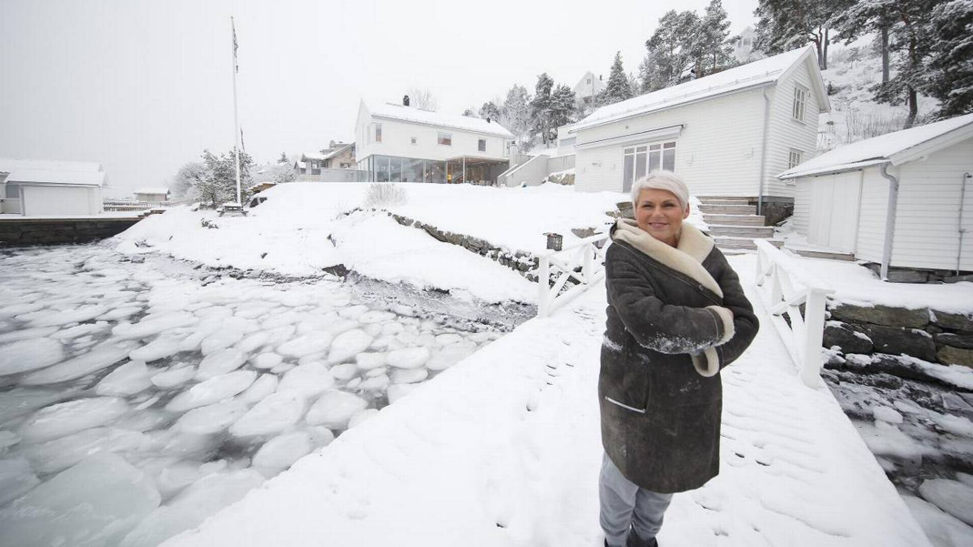
«Kjersti fikk bygge midt i strandsonen» (Nesodden)

Slide 9
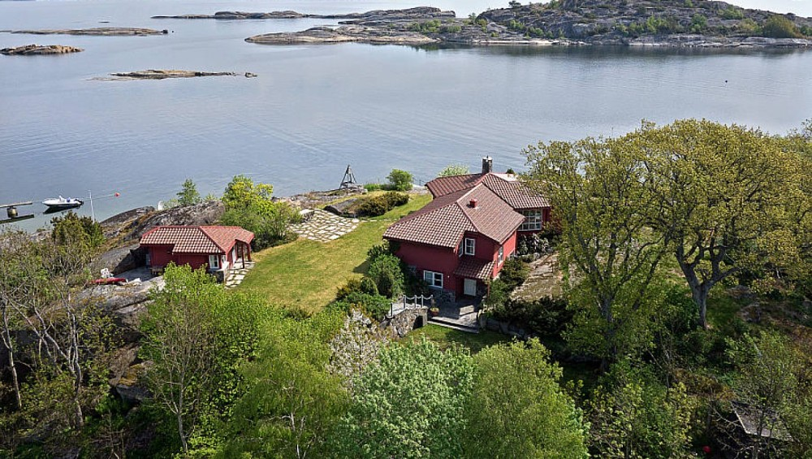
«Lettere å bygge drømmehytta i strandsonen» (Vestfold)

Slide 10
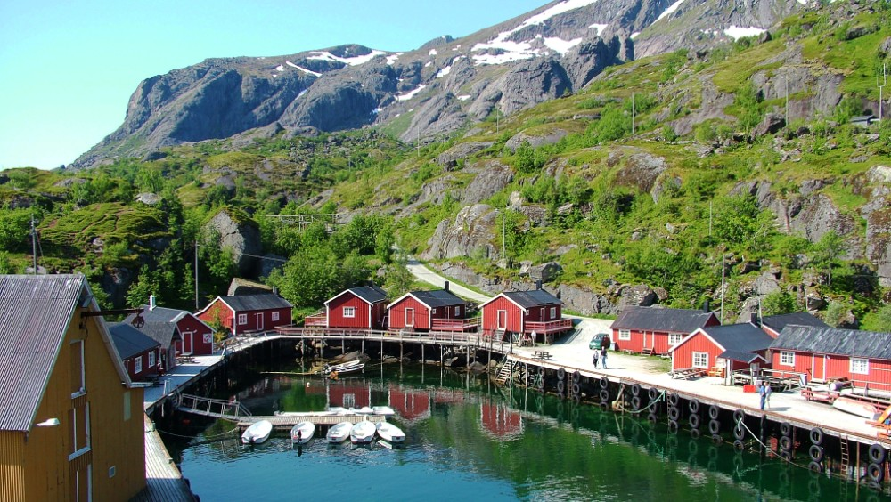
«Turistperle vil sette opp gjerde og ta betalt for å komme inn» (Nusfjord)

Slide 11
Bestemmelser knyttet til strandsonen
ÅR | Bestemmelse | Kommentar
1954 | Midl. lov om bygge-forbud mv. for strandstrekninger | Gjaldt særskilte områder -- til friluftsloven i 1957
1965 | Midl. strandlov | Byggeforbud i 100- m-beltet
1971 | Lov om planlegging av strand- og fjellområder | Byggeforbud i 100-m-beltet
1985 | PBL | Byggeforbud i 100-m-beltet knyttet til PBLs § 17-2
1993 | RPR for Oslofjorden | Inndeling i 4 soner: strand, sjø, bygge og åpne omr.
2008 | Ny PBL | Byggeforbud gjelder også byer. PBLs § 1 (1-8)
2011 | SPR for strandsonen | Landet differensieres i 3 soner

Slide 12
Hva er strandsonen?
Et tema som egner seg best for sektorlov eller rammelov: Sektorlov fra 1954 til 1985 – i PBL fra 1985
Strandsonen som helhet for landet – eller oppsplittet for ulike deler av landet, med ulike soner
……hva er den «beste» plan – kommunal, interkommunal eller fylkeskommunal?

Slide 13
«Regimenes slagmark»
Plan og bygningsloven
…avveies mot bl.a. akvakulturloven, havressursloven, havne- og ferskvannsloven, naturmangfoldsloven, viltloven, forurensingsloven, vannforskriften, kulturminneloven, laks- og innlandsfiskeloven, friluftsloven, lov om undersjøiske naturforekomster

Slide 14
.....«Regimenes slagmark»
Lokal planlegging
..skal avveies mot nasjonale styringssignaler, regionale hensyn og hensyn/forhold i tilknytning til nabokommuner

Slide 15
«Regimenes slagmark»
 | Stor vekt på samordning av sektorer | Liten vekt på samordning av sektorer
Stor vekt på samordning av forvaltningsnivå | Idealet for Planlegging
Liten vekt på samordning av forvaltningsnivå

Slide 16
Hva skjer i strandsonen?
Hvordan møter kystkommunene utfordringene; blir noen hensyn vektlagt sterkere enn andre – og hvorfor?
Hva er avgjørende for at noe vinner gjennom i planleggingen? … og i hvor stor grad planlegges det?
Hvilken rolle bør fylket/regionen ha?

Slide 17
Noen interessante utfordringer
Utfordringer i forhold til plansystemet: Akvakultur har ikke estetiske krav, bare krav til konsesjon. Hvordan avveies dette lokalt?
Hensynssoner kan ikke benyttes på regionalt nivå. Overordnede retningslinjer?
Hvilke tilpasninger ser vi: Hvor vellykket er interkommunal planlegging på dette feltet?

